Slide 1


BIENVENIDOS!
PROGRAMA DE SESIONES TRIANGULADAS
Notes:
1

Slide 2

Entrenamiento en triadas.
Cada sesión rota roles y permite desarrollar competencias clave.

Slide 3

Entrenamiento
Sesiones Trianguladas
Coaching Observado
Roles:
Coach Coachee Supervisor
SUPERVISOR
COACHEE
COACH

Slide 4


SUPERVISOR
MENTOR
COACHEE
COACH

Slide 5

COACHEE
MENTOR
COACH
SUPERVISOR

Slide 6

COACH
COACHEE
SUPERVISOR
ANDRES
MARIO
JOSEFA
COACH
COACHEE
SUPERVISOR
ANDRES
MARIO
JOSEFA
POR CLASE 2 SESIONES
6 CLASES 12 SESIONES

Slide 7

CLASE 1: Acuerdo Duro y Objetivo
Coach : Presentacion del acuerdo
Supervisor: Enfoques que debe observar

Slide 8

CLASE 2: Validación del Objetivo
Coachee: Define objetivo
Coach: Indaga y valida objetivo
Supervisor: Chequea objetivo

Slide 9
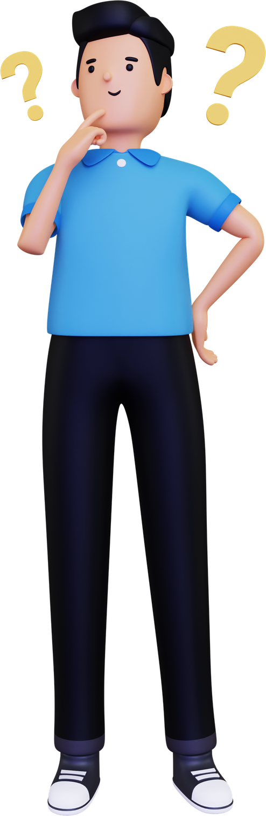
CLASE 3 : Desafío de Juicios
Coach: Detectar juicios en el lenguaje del coachee.
Desafiarlos.
Supervisor: Si se identificó al menos un juicio y se desafío.

Slide 10

CLASE 3.5
Gestión de Quiebres
Entrenar la capacidad de:
Reconocer
Detectar quiebres (declarados o no)
Habitar
Facilitar su declaración como oportunidad de acción o aprendizaje.
El quiebre no es un problema: es una puerta.
El coaching ayuda a abrirla.

Slide 11
Coach:
Identificar quiebres declarados o no
Nombrar el quiebre con respeto
Indagar la emocionalidad asociada
Explorar resignación vs. posibilidad
Supervisor :
Si el coach identificó y nombró un quiebre.
Si acompañó la emocionalidad presente
Cambios en narrativa, energía o mirada
Si hubo declaración o acción posterior

Slide 12

CLASE 4:
Reconstrucción Emocional
Nombrar una emoción es el primer paso para transformar su energía.

Slide 13
COACH :
Acompañar a que el coachee nombre su emoción.
Aplicar técnica de reconstruccion emocional adecuada.
Sostener la emocionalidad con presencia.
SUPERVISOR :
Si el coachee nombró la emoción.
Técnica utilizada por el coach.
Cambio en la corporalidad o narrativa.

Slide 14
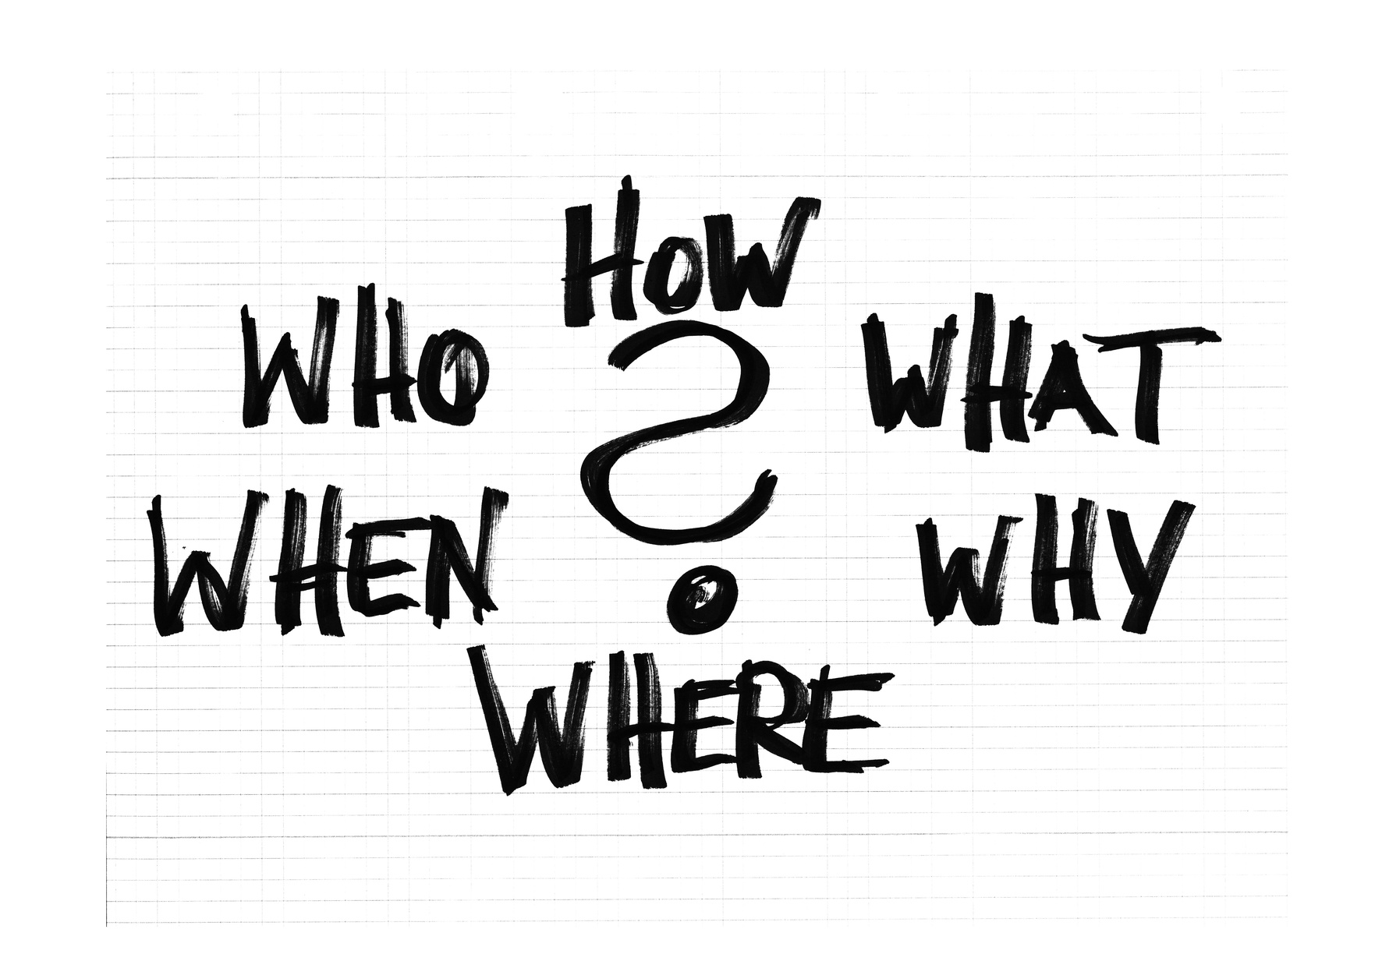
CLASE 5
Plan de Acción y Compromiso
Grilla simple: acción / cuándo / con quién / indicador

Slide 15

Una conversación puede cambiar una vida.
Multiplicamos aprendizajes al observarnos entre roles.

Slide 16
 | SESIONES TRIANGULARES 5 CLASES , DEBEN TENER VISTO : ACUERDOS DUROS Y OBJETIVOS DESAFIAR UN JUICIO, RECONSTRUIR UNA EMOCION Y PLAN DE ACCION QUEDA VER GESTION DE QUIEBRES COMO CLASE ANTES DE PLAN DE ACCION
CLASE 1
Foco | Acuerdo Duro y búsqueda de objetivo
Objetivo | Practicar la apertura de sesión, definir acuerdos de marco y co-construir un objetivo claro.
Intervenciones del Coach | Abrir con acuerdo claro (tiempo, confidencialidad, proceso). Indagar el tema y co-crear un objetivo SMART. Sostener presencia, escucha y foco.
Supervisor | Si hubo acuerdo explícito. Si el objetivo fue co-construido y enfocado. Si el coach mantuvo presencia y claridad.
CLASE 2
Foco | Validación y trabajo sobre el objetivo
Objetivo | Indagar en profundidad el objetivo traído por el coachee y pasarlo por el filtro SMART.
Intervenciones del Coach | Validar o redefinir el objetivo de la clase anterior. Aplicar el filtro SMART con el coachee. Explorar desde preguntas abiertas.
Supervisor | Si el coach facilitó el filtro SMART. Si el objetivo cumple con los criterios. Si se dio el OK antes de continuar.
Objetivo | Diseñar con el coachee una acción concreta y medible que implique compromiso.
Intervenciones del Coach | Pasar del insight a la acción. Explorar obstáculos, recursos y fechas. Cerrar con una declaración de compromiso.
Observador registra | Si hubo acción clara y medible. Si hubo lenguaje de compromiso. Si se identificaron obstáculos o aliados.

Slide 17
“CHEQUEAR LA ESCUCHA”
Tecnicas mas usadas Clarificar, Parafrasear y Resumir
(para logar claridad, entendimiento y dirección)

Slide 18
Clarificar es chequear el significado que el coachee
le confiere a lo que dice
¿Qué significa para él éxito, fracaso, bien, mejor, resultados, etc.?
¿Cuando hablas de .... a que te referis?
Parafrasear es repetir literal o con otras palabras lo dicho por el coachee para chequear que interpretamos lo mismo.
    ¿Vos me estás diciendo que tu jefe no te entiende?
    ¿O sea que si vos tuvieras dinero renunciarías?
Resumir es en algunos tramos de la sesión recapitular lo sucedido hasta allí.
    Entonces hasta aquí tenemos que querés renunciar a tu trabajo pero tus finanzas no lo permiten y no estás completo tampoco con quedarte y seguir aguantando el maltrato de tu jefe.

Slide 19
GRACIAS!!
PROGRAMA DE SESIONES TRIANGULADAS
Notes:
1

